Slide 1

Есть фотографии в альбоме старом –
Подумать страшно, сколько им уж лет! –
Остановилось время в кадре каждом…
Один день из жизни…
(часть 2)

Slide 2
Я, Маклакова Лиза, ученица 1 «Г» класса хочу рассказать про моего дедушку Маклакова Александра Викторовича, который был призван на военную службу в 1975 году и проходил ее в течение двух лет. Ему пришлось служить в ракетных войсках в городе Тейково Ивановской области. Войсковая часть располагалась в лесу.
В 6.00 часов утра звучала команда дневального «Рота подъем!», после чего каждый военнослужащий подрывался и быстро собирался на утреннюю зарядку. После физических упражнений обязательно был бег на 1 км или 3 км. Затем все дружно шли на завтрак в столовую.
Согласно распорядку дня, после завтрака начиналась специальная подготовка, то есть занятия по занимаемым должностям. Этим занятиям уделялось много времени, потому что надо было изучать теорию, а затем применять свои знания на военной технике.
По окончании занятий шли на обед, который был всегда вкусным и сытным.
После обеда приводили в порядок форму, чистили обувь, наводили порядок в казарме.
В 18.00 часов с песней, строевым шагом шли на ужин.
После ужина, заступающие в наряд военнослужащие, готовились к несению караула, что являлось ответственной и почетной обязанностью. В караул заступали с 20.00 часов и до 8.00 часов утра. А у остальных военнослужащих был отбой в 20.00 часов.

Slide 3

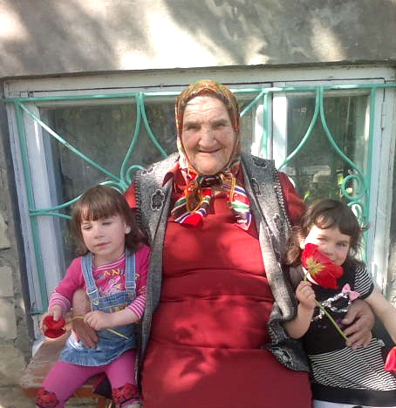
Жилина Раиса Васильевна
У своей прабабушки Раи я не раз видела старую шкатулку и всегда удивлялась, почему она ее не выбросит? Однажды, набравшись смелости, задала этот вопрос. Прабабушка сказала, что хранит там самое дорогое — память о своем муже. Так я узнала о своем прадедушке. Мой прадедушка, Жилин Василий Иванович участвовал в Великой Отечественной войне. Он родился 25 сентября 1925 года. В 1941 году когда началась война прадедушке было всего 16 лет и он отправился на фронт! Воевал с самого начала Великой Отечественной войны. Награждён медалью. Прадедушка не любил рассказывать о войне, на все вопросы отвечал: «Не приведи вам Бог такое пережить. Живите и радуйтесь!». Моя прабабушка тоже застала годы ВОВ. Когда началась война, ей было всего 10 лет. Но даже в таком юном возрасте она смогла запомнить весь тот ужас и боль, которые принесла война! Но не смотря ни на что наша Армия ,наш Народ смогли победить врага! И отстоять нашу Родину! И я очень горжусь тем, что могу сказать: "Спасибо" своим прадедушке и прабабушке за Мир и благополучие, в котором мы сейчас живем. Я никогда Вас не забуду! И буду чтить Ваш подвиг!

Slide 4
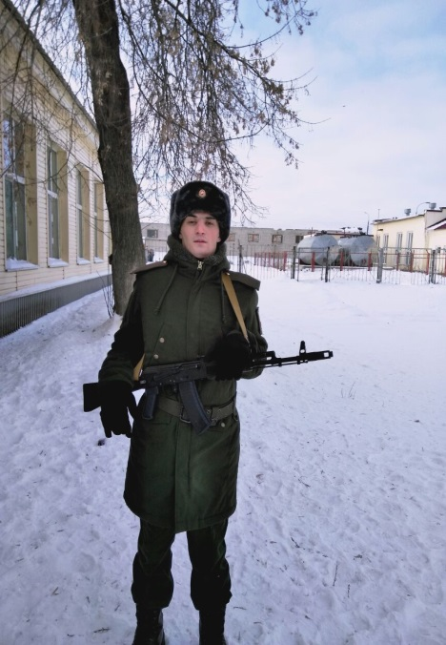
Чораев Шамиль Сагитович
Часто мой дядя Шамиль рассказывает мне об их армейских буднях. Я всегда с удовольствием слушаю его рассказы. Так, например, недавно он рассказал мне, как проходил день у солдат, как у них все было устроено в части.
Штаб – это «сердце» дивизии. На первом этаже двухэтажного здания была расположена «визитная карточка» дивизии: список командиров, боевой путь, ордена и другое. На втором этаже – общее руководство. Здесь же на боевом посту сидел дежурный по штабу. Любые передвижения к командиру дивизии и его заместителям проходили через него.
Вокруг здания штаба росли деревья и кустарники. Была у них и «аллея славы». С виду это обычная дорога, по которой каждый день маршируют солдаты. Только по обеим сторонам ее стояли портреты военнослужащих, имеющих государственные награды, лучших офицеров-контрактников. Дежурный по полку сидел в наряде помощником дежурного по соединению. Он получал информацию и своевременно доводил ее до подразделений, при необходимости взаимодействуя с другими военными частями.
В учебном подразделении шли занятия начальной боевойподготовки, другими словами, новобранцы проходили «курс молодого бойца». Бойцы тренировались правильно надевать средства защиты. Поначалу парни неуклюже натягивали на себя противогазы,но после длительных тренировок, уже справлялись и все выполняли все как положено.
После того, как солдаты получали оружие, они надевали теплую боевую одежду и отправлялись на строевую подготовку. И так каждый день! «Каждый день проходили занятия по инженерной подготовке, где мы рыли окопы для стрельбы, лежа. Также, проводилась тактическая подготовка, то есть, действие солдата в бою: как развернуться из походного порядка – в предбоевой, из предбоевого – в боевой, правильное передвижение солдата в бою – короткие перебежки, переползания и другое, - рассказывал мой дядя.- Наряду с теоретическими проходили и семинарские занятия. На них солдаты напоминают обычных студентов: сидят с тетрадками, пишут конспекты, поднимают руки и задают вопросы».

Slide 5
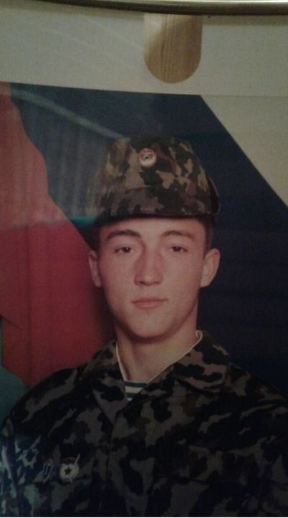
Акбаев Рустам Идрисович
Мой отец Акбаев Рустам Идрисович служил в армии сухопутных войска (пехота) в Амурской области в селе Черемхова с 1999 года по 2001 год. Папа рассказал мне, что армия это лучшее место для размышлений о своей прошлой жизни и планах на будущее. Спустя месяцы после присяги жизнь изменилась в худшую сторону (хоть в начале службы было все интересным), все устали друг от друга. Ведь они, как правило, находились в казарме, которая является тесной для нескольких десятков человек. Все устали от однообразия. Каждый день все вставали в семь утра, умывались, шли на утреннюю разминку. Затем завтракали и заходили в класс, в котором до обеда учили обязанности патрульного дневального роты и так далее. А после обеда их строили, распределяли на работы, ужинали и ложились спать.
Он прошел Курс Молодого Бойца, который вселил надежду, что он не зря оказался в армии. Каждый день он занимался интенсивной физической подготовкой по 3-4 часа, выучил военную теорию, строевую и боевую подготовки.
По окончании службы мой папа был награжден грамотами за хорошую службу, за участие в спортивных соревнованиях, также награжден значком «Отличник». Еще мой папа сказал, что армия - это школа мужества, где приобретаются такие черты как дисциплинированность, ответственность за порученное дело, сила воли, умение прийти на помощь товарищу.

Slide 6
Корнилов Сергей Васильевич.
Мой дедушка служил на Урале, где зимы суровые и снежные. Однажды, сидя за столом с нами, он рассказал нам один интересный случай. В часть, где служил мой дедушка, должна была приехать проверка. Всех подняли по тревоге. В тот день выпал большой снег и нужно было расчистить дорогу к части. Старшина узнал, что дедушка умеет управлять техникой и приказал ему расчистить участок дороги. Мой дедушка сел за руль машины для расчистки снега. Видимость была ужасной: ночь, снег, метель. С трудом дочистил участок до назначенного места. Он вернулся, доложил, что выполнил задание, и проверки по дороге не было. Командиры удивились и отправили всех отдыхать. Но утром, на построении перед ними стоял очень злой офицер. Оказалось, что его машина ночью попала в кювет. А когда дедушка расчищал снег, он не заметил машину и засыпал её снегом, а проверяющий шёл пешком до самой части.
ученица 7 г класса
Киреева Кристина.

Slide 7
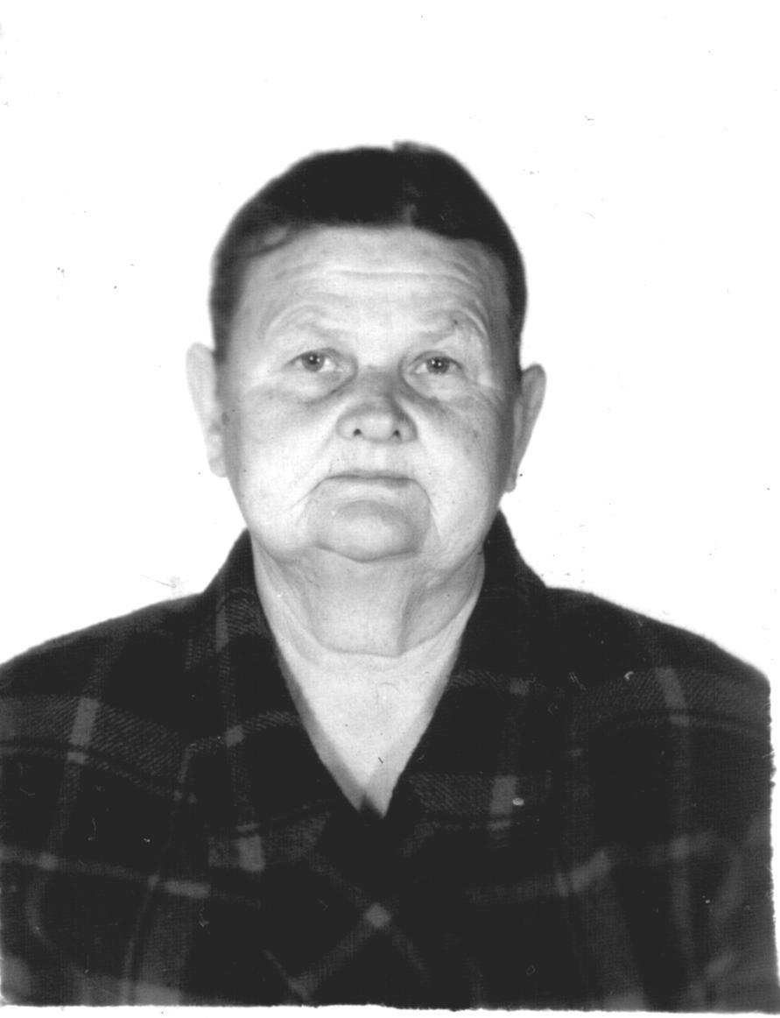
Чудникова Лидия Петровна
Моя прабабушка Чудникова Лидия Петровна родилась в 1936 году в Чеченской республике, неподалеку от реки Терек. Прабабаушка Лида рассказала, что когда ей было 5-6 лет они жили в поселке Орджокидзевском Карачаевского района. В то время местная территория была оккупирована немцами, их было очень много. Они ходили по домам местных жителей и просили «по-русски» тех дать какую-нибудь провизию (в основном просили дать яйца и молоко). Однако, они не все были такими «плохими» захватчиками, как говорят в передачах про войну. Прабабушка помнит как немцы раздавали шоколад и другие сладости (которых в то время было нигде не было) местным детям. Конечно были и другие времена… Много людей разных национальностей погибло- карачаевцев, абазинцев, русских и др. Еще прабабушка рассказа, что немецкие оккупанты искали граждан еврейского происхождения. Помнит как в пос. Орджонидзевском Карачаевского района евреев отводили на гору и казнили. До сих пор когда моя прабабушка, приезжая на кладбище, где похоронена её мать, с тоской и болью смотрит на эту гору.

Slide 8
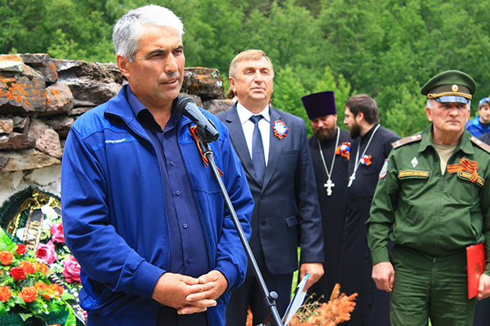
Урусов Назбий Магомедович
Шли колонной гружёные машины, не доезжая километров пять до блокпоста, головная машина подорвалась на мине и перекрыла дорогу всей колонне. Автоматные очереди, разрывающиеся под ногами бомбы, кишлаки, заполненные вооруженными боевиками, горная дорога, каждый метр которой таил опасность, глаза раненого друга: всё это всплывает в памяти воевавших, всё это живо так, как будто было вчера. Такой живописный горный Афган, и такой жестокий и страшный Афган. Где-то рядом были моджахеды, которые заняли круговую оборону. После обстрела наступила зловещая тишина, разрывающая душу. Было страшно не за себя, мне было жалко маму, которая выплакала все слёзы, жалко было всех родных и близких, и товарищей, с которыми может никогда больше не придётся увидеться. Командир колонны приказал мне оттянуть подорванную машину до блокпоста. И так как приказ есть приказ, а приказы надо выполнять и в голове молнией пронеслось:надо было оттянуть машину, и я черепашьими шагами начал двигаться, думая про себя, что за мной мои товарищи, и это вселяло мне уверенность и силу. Проехав три километра, обнаружил, что за мной никого нет, и я оказался один на один с неизвестностью. Впереди - непроверенная дорога, по обеим сторонам - скалы, горы, среди которых могли притаиться «духи». Было очень страшно. Вернуться назад нельзя. Подорванная машина была без колёс и была облита своим же бензином, от которого могла вспыхнуть в любой в момент. Включая и выключая фары, я доехал до блокпоста, и только там догнала меня колонна. Мы все обнимались, радовались, что Бог нам ещё раз подарил жизнь.

Slide 9
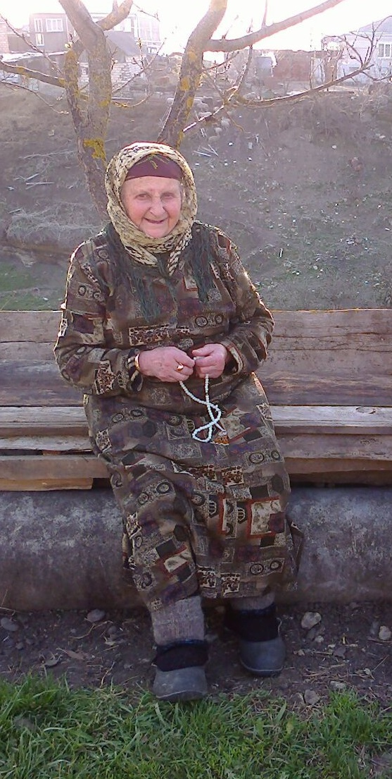
Батчаева Назифат Адеевна
Мою бабушку зовут Батчаева Назифат Адеевна, родилась она примерно в 1935 году. Как - то раз она рассказала мне из своей жизни в годы депортации.
И рассказывает она, что длилась эта ссылка 14 страшных лет...
2 ноября 1943 года началась массовая высылка карачаевцев с Кавказа в Казахстан и Киргизию. Цель такого расселения очевидна - полная ассимиляция народа, его исчезновение как этноса.
Питание переселенцев в начале было крайне ограничено. Люди ели коренья и листья трав, жмых, мерзлый картофель, крапиву, кожу стертой обуви. Жесткие условия проживания в местах ссылки, отсутствие элементарных социально-бытовых условий, массовый голод, частые вспышки инфекционных заболеваний, тяжелый женский и детский труд повлекли за собой массовую смертность среди карачаевцев, ослабление генофонда и здоровья выживших.
В начале мая 1957 года началось массовое возвращение карачаевского народа на историческую родину после 14-ти летнего пребывания в местах депортации. И дата 3 мая объявлена Днем возрождения карачаевского народа в Карачаево-Черкесии.

Slide 10
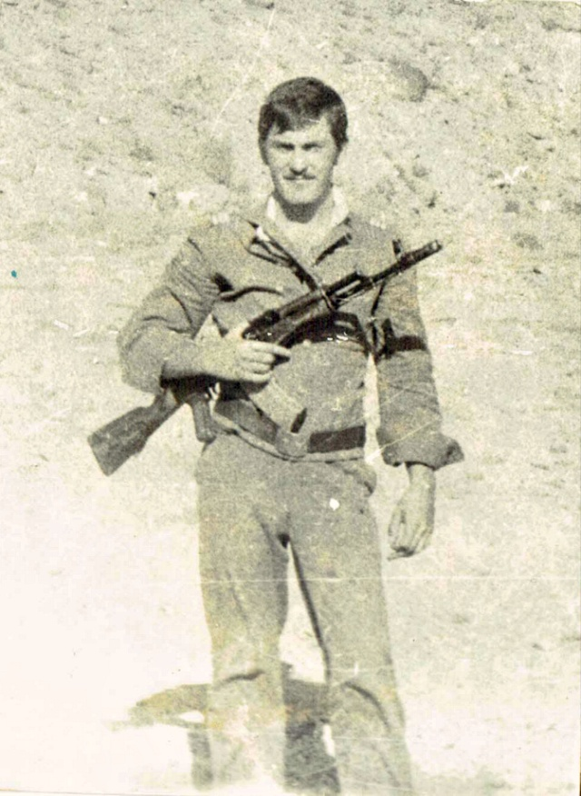
Милащенко Николай Михайлович
Мой дядя волей судьбы оказался в чужой стране, во враждебной среде – Афганистан. Дядя очень любит встречи с сослуживцами, но вспоминать о том времени не любит. Но маленькие фрагменты той жизни он всё - таки рассказывает. Просматривая старые фотографии, дядя нам в нескольких словах рассказывает, что за событие происходило на тот момент. По его скупым фразам можно представить какое страшное событие происходило на тот момент. Как после очередного боя солдаты лежали в кишлаке и отдыхали, и каждый вспоминал своих родных. Как попадали в кишлаки, где за любой дверью могла подстерегать смерть. Как гибли товарищи и как радовались каждому, кто возвращался с задания живым.
Я сделала вывод – Афганистан стал частью каждого воевавшего там. Слушая воспоминания моего дяди, думаешь и радуешься мирному небу.
Борисова Риана, ученица 4 класса

Slide 11
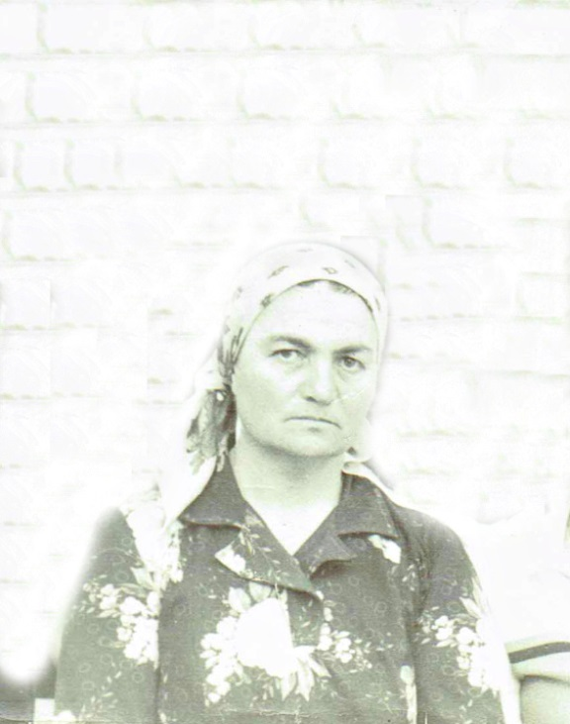
Чотчаева Соня Хаджи-Османовна.
У меня осталось в памяти то, что рассказывала моя бабушка о ВОв. Я узнала, что бабушке было 4 года, когда началась эта страшная война. Хотя бабушка была совсем ребёнком, но помнила, как голодали в то время. Она рассказывала мне, как в ту страшную ночь ворвались в дом трое немцев с оружием. Приказали всем выйти на улицу, даже не дав накинуть на себя одежду. Прабабушка взяла детей, наспех накинула на их плечи накидку. Всех выгнали на площадь и оставили стоять до утра. Такое было наказание за то, что жители прятали от немцев продукты, чтобы не дать умереть от голода детям.
Слушая такие истории, задумываешься о том, как одни люди могут быть такими жестокими к другим людям.
Чотчаев Темирлан, ученик 4 класса.

Slide 12
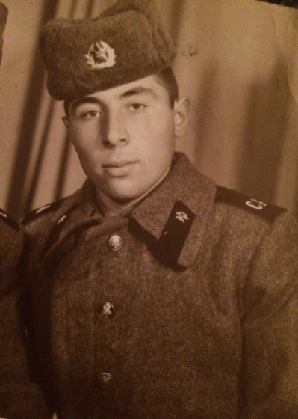
Бисилов Сейт Идрисович
Я хочу рассказать о моем дяде, который служил в войсках на Дальнем Востоке.
На службу попал Сейт Идрисович в 1983 году. Пришла повестка и он отправился на два года служить на Дальний Восток. Учебку проходил под Хабаровском, потом погоняли его по пересылкам и пожив в трех частях на Сахалине, попал, наконец, на теплоходе в очень красивое место-остров Кунашир. По окончанию учебки получил корочку и значок «специалист 3-его класса», обучали его на оператора-наводчика. Здесь мой дядя научился стрелять ракетами, которые наводятся на объект. Так дядя вспоминал о своей службе: «Часть на Кунашире была общевойсковая-танкисты, разведчики, мотострелки, КЭЧевцы и мы-ЗДН(зенитный дивизион).Дивизион подразделялся на три батареи-1ЗРК(стрела10),2ЗРК(стрела 2м) и ЗСбат.
Отслужив на острове чуть более полугода, комбат приказал готовиться к полевому выходу, плыть на Сахалин принимать участие в стрельбах. Мы начали собираться. В общем, выходило где-то человек 35 солдат и офицеров. И примерно в начале июля погрузились на теплоход и отправились на встречу судьбе. По истечению уже не помню, какого времени причалили мы по моему в город Корсаков, погрузились в тентованный Урал и погнали на полигон, который располагался в км 20-ти от Ю-Сахалинска на сопках в лесу. Солдаты расселились в огромной ремонтной палатке, предварительно сколотив себе нары, и оказались на ближайшее время предоставлены сами себе.

Slide 13
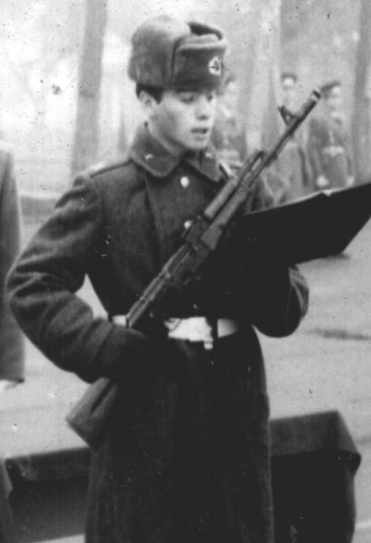
Мой отец – Узденов Камал Маджитович -17 октября 1986 года его призвали в ряды армии нашей страны. По распределению он попал в Польскую Народную Республику служил он в «Северной Группе Войск ПНР» в саперной роте Мотострелкового полка. 17 июля 1987 года по приказу Командира роты капитана Губайдулина было общее стопроцентное построение роты. Когда рота построилась, к нам обратился Командир с такими словами: «Солдаты, мы все служим в военном гарнизоне, который достался нам после изгнания немецко-фашистских захватчиков с Польской земли. Вчера, 16 июля 1987 года нами обнаружен арсенал немецких мин со времен Великой Отечественной Войны. С тех времен прошло 42 года, мины эти старые, могут самопроизвольно сработать, Я не могу вам приказывать, но если среди вас есть добровольцы идти на разминирование, выйдите на три шага вперед из строя». Тогда мой отец, два сержанта и один лейтенант шагнули вперед. После подписания формальных документов четыре сапёра пошли на задание. Во время разминирования, в один момент мой отец – рядовой Узденов К.М. услышал щелчок и понял, что это конец… Был взрыв. Очнулся он уже в госпитале, где проходил лечение 74 дня, выписали его 05 октября 1987 года… Когда я спросил, а что же случилось с остальными сапёрами папа погрустнел, промолчал и отвел взгляд в сторону. После этого он прекратил свой рассказ, и я не стал у него ничего спрашивать. Я понял, что они все погибли.
Узденов Камал Маджитович

Slide 14
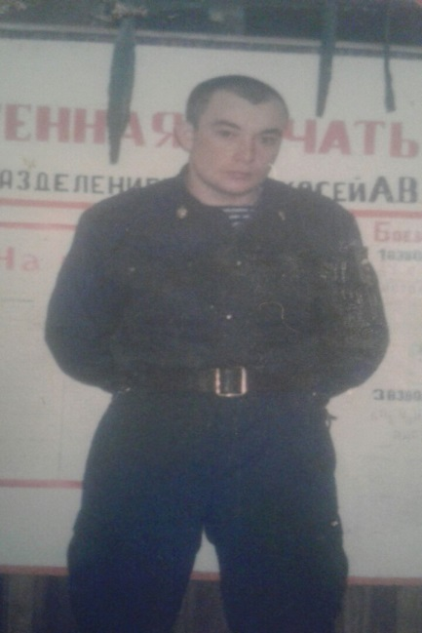
Мой отец, Байрамуков Казим Мухтарович, родился в 1976 году 30 сентября в ауле Кызыл-Кала в большой семье, где было семеро детей. Он был самым младшим.
Отец вырос и учился в Кызыл-Калинской средней школе. После школы поступил в КЧГУ на факультет физической культуры в городе Карачаевск. После окончания университета он был призван в ряды Российской армии. С 1996 по 1998 год служил в Ставрополе в воинской части "5130" в МВД, командиром взвода - старшим сержантом.
В 1996 году в мае месяце их взвод был отправлен в город Грозный Чеченской республики. Они попали в самый разгар боевых действий. Во время боевых действий мой отец был ранен, получил контузию, был отправлен в госпиталь.. В 1998 году 29 декабря он был демобелизован.
Сейчас он работает бригадиром в строительной компании СПМ.
Я очень горжусь своим отцом!
Байрамуков Казим Мухтарович

Slide 15
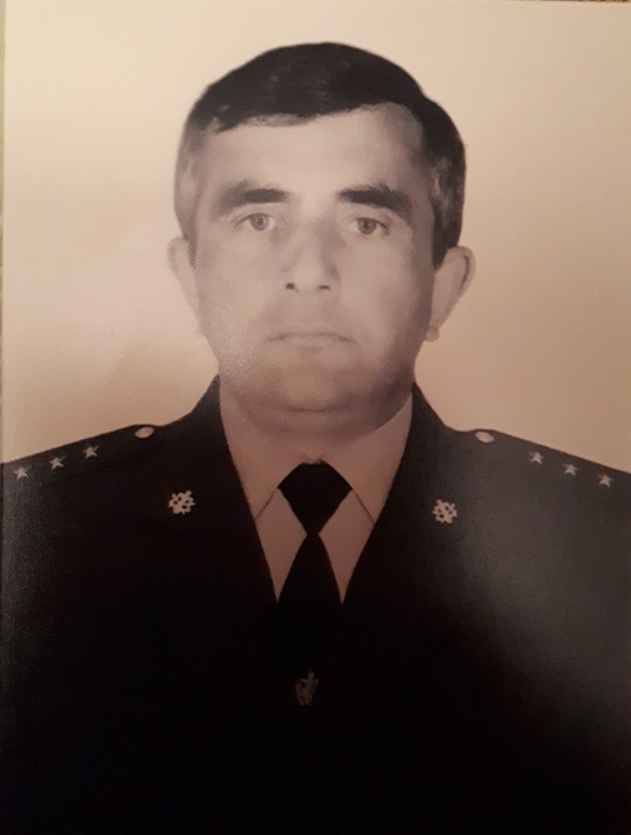
Мой отец, Хубиев Азрет Умарович, был призван в ряды Советской армии в 1983 году 11 декабря. Из Урупского районного военного комиссариата вместе с его одноклассниками повезли на сборный пункт в город Ставрополь, затем из Ставрополя вместе с другими призывниками в город Волгоград, из Волгограда всех призывников посадили в автобус и доставили в город Актюбинск, где всем призывникам выдали военную форму и определили на довольствие. Затем провели построили, посадили в автобусы и повезли в учебный батальон Капустин яр. После прибытия в учебный батальон отца и всех прибывших с ним ребят построили и завели всех в казармы, показали всем свои спальные места, выдали постельное белье, полотенце и средства гигиены. Парням из Урупского района конечно было интересно увидеть новые места, познакомиться с новыми людьми, но к вечеру уставшие они прибыли в свою часть. Вечером того же дня на построении, новобранцам, в числе которых был и мой отец представили офицерский состав и младших командиров части. На этом вечернем построении был оглашен распорядок дня и после ужина измученные долгим переездом новобранцы легли спать.
Это был первый день службы моего отца в рядах Вооруженных сил СССР.
Хубиев Азрет Умарович

Slide 16
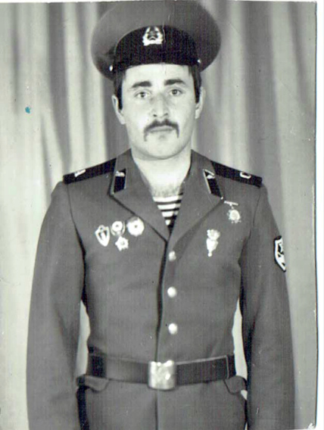
Гандаев Альберт Нюр – Ахматович
Мой папа проходил службу в рядах Советской Армии в Германии. Из рассказов папы я узнавала разные истории из армейской жизни. Мне было интересно узнать, что немецкий народ доброжелательно относился к русским солдатам. Папа рассказывал, как проходили учения в городе Потсдаме. Но больше всего мне понравился рассказ о том, как проходили учения на реке Эльбе. Танки переправляли под водой, было подводное вождение. Под водой связь, как эхом отдаёт. Во время погружения машины, антенна и трубы танка всегда находятся над водой, чтобы поступал воздух. Я представляла, что служба не только трудная, но и интересная. Я горжусь тем, что мой папа отличник боевой службы и, если бы пришлось защищить страну, папа не подвёл нас.

Slide 17
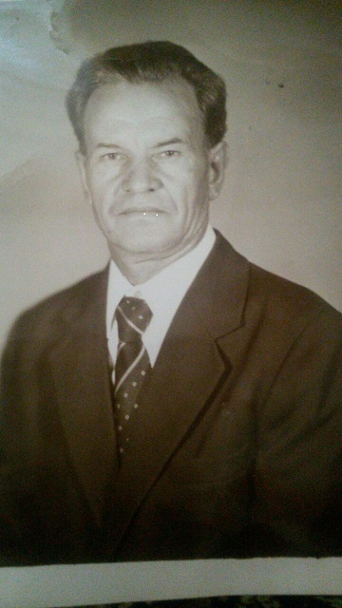
Калашников Иван Ильич 1924-2011.
«У мамы – нас было четверо детей, - вспоминал Иван Ильич. И только трое вернулись домой в станицу Баклановку.
О том страшном времени Иван Ильич вспоминал неохотно. Первым на фронт пошел старший брат Жора. В 1942 году он считался пропавшим без вести. Следующим забрали его, в ряды Советской армии во Владимирскую область. Там несмышлеными подростками помогали механикам обслуживать самолеты, вернувшиеся с поля боя. В 1942 году отправили эшелоном, идущим в Саратовскую область на фронт, где шли ожесточенные бои.
В ускоренном режиме прошли курс молодого бойца, выдали винтовку, боеприпасы. « Там, я с товарищами из моего отряда получили свое первое боевое задание – уничтожить скопление живой силы и техники противника в районе Саратова. Просидели целый день в окопе, так как двигаться днем было нельзя, чтобы немецкая авиация не начала бомбить. Наш отряд начал наступление ночью. Гранатами мы взорвали технику, а немцев перебили. Задание было выполнено, но в душе остался ужас подобный помешательству. Так закончился первый день войны, моё первое познание войны с близкого расстояния. Что-то из увиденного ожидал увидеть, но что-то не мог и предположить. Давно кончилась война, а подробности первого боя засели в памяти до каждой мелочи. Да и каждая острая ситуация на передовой оставляла зарубки в памяти и на теле…»
Практически все жители Саратова, Балашова, Энгельса и других городов, расположенных в территориальной близости от областного центра, держали противовоздушную оборону: боролись с пожарами, дежурили на постах, состояли в группах самозащиты, участковых командах и службах МПВО. Саратовское небо защищали зенитные и прожекторные части, подразделения наблюдения и оповещения, дивизионного ПВО, полки 144-й истребительной авиационной дивизии. В результате огня нашей зенитной артиллерии и действий истребительной авиации над Саратовом было сбито 16 самолетов противника.
Ученик 1г класса Койчуев Артур

Slide 18
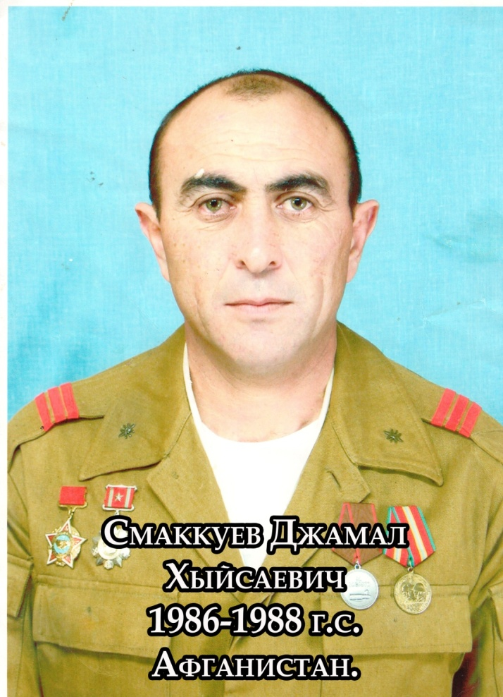
Смаккуев Джамал Хыйсаевич
Двадцать девять лет прошло с тех пор, как закончилась война в Афганистане. Еще совсем юношей мой дядя Смаккуев Джамал Хыйсаевич ушел в армию отдавать свой гражданский долг Родине. Но с места прибытия его отправили на войну в Афганистан. Дядя проходил службу в городе Баграми. Там был большой аэропорт , на который доставлялись продукты, боеприпасы для солдат. За войну мой дядя побывал во многих местах. Он был в Джелолобаде на границе Пакистана ,в Кабуле… он ездил по дорогам от Баграма до Кайратона (граница России и Афганистана).
Я был во многих горячих точках , была очень суровая война. Выстрелы, крики раненых, рев бронетехники…. Мой дядя не любит говорить о войне потому , что на той войне он потерял много своих сослуживцев , таких же как он юных парней , но еще потерял своего друга , когда мы попали в Афганистан мы не были даже знакомы , но волею судьбы мы боролись против врага вместе , над нами проносились пули , взрывались бомбы , мы каждый день были на волоске от смерти .
В один из дней мой друг был ранен в плечо. Ему было тяжело поднимать автомат , я оборонял нас обоих , шла упорная долгая стрельба , бомбы , снаряды взрывались один за другим …наступил туман , вокруг шум , крики , рев бронетехники… мои глаза застланы туманом в один миг я ничего не видел и не слышал...только гул …не помню сколько времени я был без сознания…пришел в себя в окопе , мои товарищи напоили меня водой…я спросил за моего друга…но к мне сказали , что его больше нет…

Slide 19
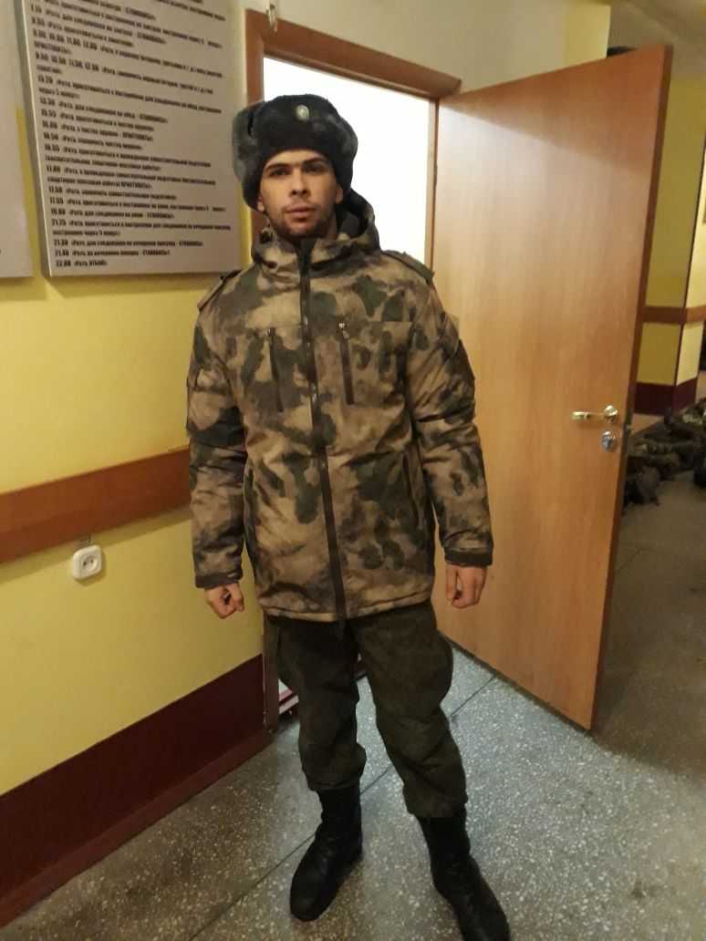
Байрамуков Тимирлан Хасанович
В жизни каждого мужчины есть переломный момент, когда человек должен ответить самому себе – готов ли он служить в армии? На 360 дней забыть о собственных приоритетах и посвятить это время изучению военного дела. Отдать долг родине, как говорят.
Мой брат , Байрамуков Тимирлан Хасанович , который после колледжа , принял именно это решение, что он, 360 дней своей молодой жизни, отведёт служению Родине.
В 2017 году, холодным декабрьским днём, по распределению попал в Ленинградскую область, Архангельский военный округ. Противовоздушная оборона. В учебную часть. По словам брата изначально, конечно, была адаптация. Нужно было привыкнуть ко всему новому, что меня окружало, что ты уже не дома, ты ближайший год проведешь в казарме. Изначально было не так уж тяжело, а немного непривычно. И командиры, и рядовые говорят примерно одно: «Если ты нормальный парень, все будет хорошо». А вот маменькиным сынкам здесь сложно. Не только физически, но и психологически. За спинами ребят уже никто не стоит. Уважения здесь приходится добиваться самостоятельно.
Одно из любимых мест (военные его называют уголком психологической разгрузки) - у большого аквариума. Рыбки заменяют солдатам домашних питомцев. С ними всегда можно поговорить - никогда не перебьют.
Солдат всегда должен быть готов встать в строй по тревоге. «Тяжело в ученье — легко в бою», — говорил Александр Васильевич Суворов.

Slide 20
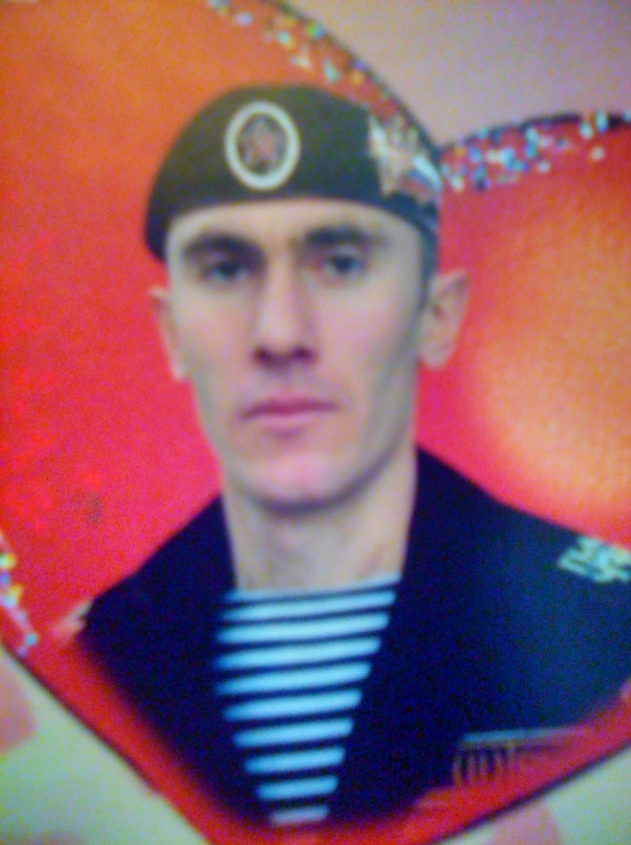
Мой папа, Чомаев Эльмурат Хусеевич, родился 13июня 1983года. После окончания Карачаево-Черкесского Государственного Университета его призвали в ряды воинской службы. Он проходил военную службу в элитном 810 Отдельном полку Морской Пехоты ЧФРФ в г.Севастополь(2006-2007гг.).К сожалению сведенья о папиной службе не подлежат разглашению и он очень мало об этом говорит. Но он всегда с удовольствием рассказывает о своих сослуживцах, которые в нелегкие дни военной службы не раз показывали пример мудрости, стойкости, храбрости. Ребята помогали друг другу в трудную минуту , всегда подставляли сильное мужское плечо. Папа очень уважает своих товарищей и всегда говорит о них с особой теплотой. У моего отца есть 2 похвальные грамоты: 2место по рукопашному бою в соревнованиях части и 1место по армрестлингу в соревнованиях части. Мой отец сильный и решительный человек, истинный патриот своей страны! Папа-мой герой, я очень им горжусь!

Slide 21
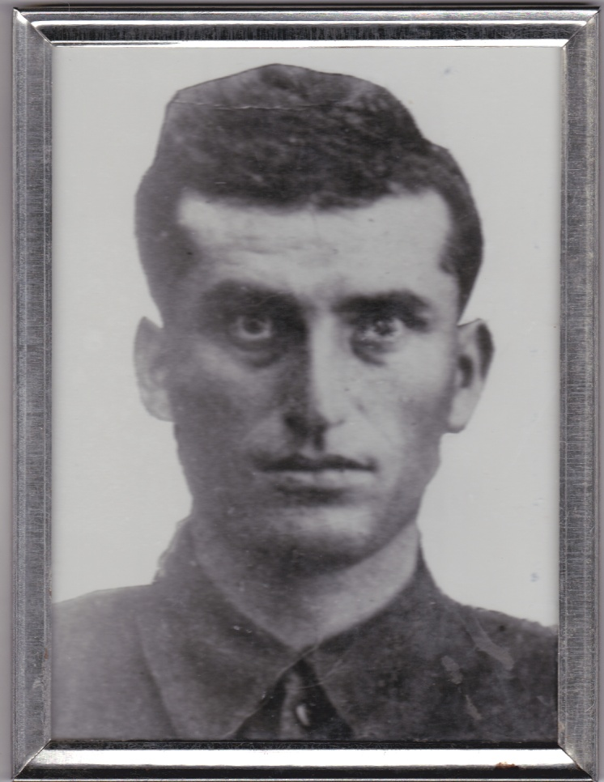
Бердиев Исмаил Леонтьевич
Подполковник Национальной Гвардии Российской Федерации.
Я хочу рассказать о своем брате, который сейчас занимает должность руководителя лицензионно разрешительной службы города Черкесска. В 2000году окончил Усть-Джегутинскую среднюю школу №1 с золотой медалью, в том же году поступил в академию МВД Краснодарского Края, с отличием окончил в 2005 году. Поступил на службу в МВД Карачаево-Черкесской Республики где проявил себя как квалифицированный сотрудник. Он так же был неоднократно представлен к государственным и республиканским наградам. Мой брат в течении 13 лет исполняет свой служебный долг, достойно несёт звание подполковника и с честью выполняет возложенные на него обязанности.
Исмаил самый честный и преданный своей работе человек. Мой брат так же преданный друг и настоящий военный товарищ, с таким как Исмаил можно смело идти в разведку, он не подведёт. Он пример для подражания не только для своих сотрудников но и для своих троих сыновей, которые в будущем я уверенна станут достойными защитниками отечества.

Slide 22
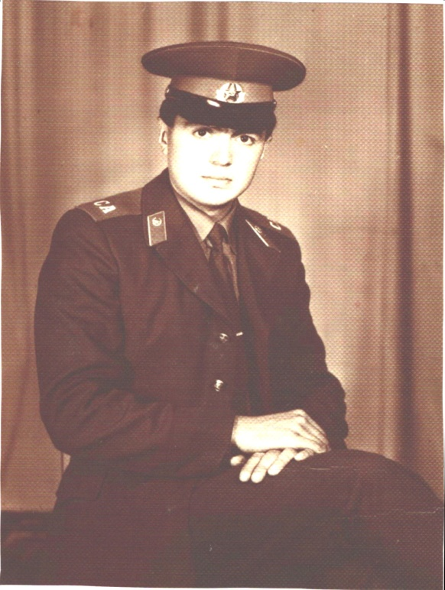
Каппушев Борис Исмаилович
Каппушев Борис Исмаилович-мой папа.
Мой папа Каппушев Борис Исмаилович родился в г.Усть-Джегуте 18 мая 1969г. В 1987г был призван в ряды Советской Армии в Краснознаменный Дальневосточный Военный округ, в г. Владивосток. Затем, по распределению был направлен в г. Уссурийск.
Однажды летом за один день выпала месячная норма осадков, посёлок городского типа оказался под водой. Спасатели не справлялись со своей работой и тогда на помощь позвали солдат из воинской части. Всю ночь и день солдаты помогали людям. Вывозили людей, домашних животных, скарб из затопленных районов.
Доставляли гуманитарную помощь в отдалённые населённые пункты. Одну старенькую бабушку, которая уже не могла ходить, папа вынес на руках. Солдаты трудились круглосуточно, помогая людям. От тысяч спасённых жителей, всему личному составу была выражена благодарность.
Демобилизовался папа в 1989г. в звании сержант. Был награжден ценным подарком, медалью «Отличник СА», «Специалист 1кл», «ВСК-1ст». Я горжусь своим папой и буду гордиться им всегда! Он является положительным примером для подрастающего поколения! Я считаю, что все мальчишки должны формировать свой характер с детства, воспитывать в себе смелость, благородство, твердость духа, решительность и честность.

Slide 23
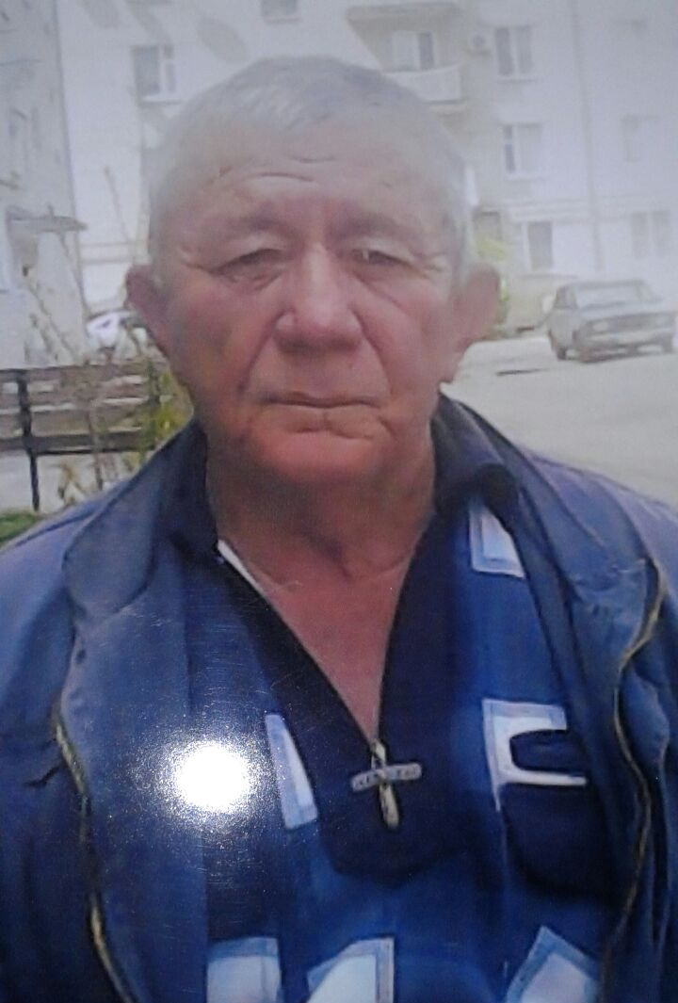
Аджиев Амин Магометович
Мой дедушка Амин родился в Сибири, так как после войны мой прадедушка Магомед Шериметович Аджиев.
Будучи мальчиком пяти-шести лет, дедушка с родителями и сестрами приехал в Среднюю Азию. В поселке, где жили их родственники. Хочу поделиться с интересным случаем, который имел место быть в жизни деда. Свой рассказ он начинает с того, что очень многие держали овец.
Однажды поздним вечером, когда дедушка возвращался из сельской школы домой, он увидел, что в темноте светится множество глаз. Он подумал, что это волки. В Сибири они жили около леса, и дед часто слышал, что у волков в темноте глаза светятся, а также у него вызывал ужас их вой. Мой дед очень испугался и стал убегать, а «волки» побежали за ним. Он остановился перевести дыхание и оглянулся - волки тоже остановились. Тут он перепугался еще больше и побежал. Как он добежал до дома, уже и не помнил.
Дома он стал рассказывать, что в поселок пришли волки и всем нужно что-то придумать, чтобы выгнать волков из поселка. Мой дед не мог понять, почему его рассказ вызвал долгий смех. Оказалось, что убегал он в тот вечер не от волков. У соседа на конце улицы, дети случайно выпустили овец, и они разбежались по улицам. А дед-то не знал, что и у овец глаза ночью светятся, как у волков. Вот так мой дедушка получил прозвище «Бёрюкай», и еще долго все над ним смеялись.

Slide 24
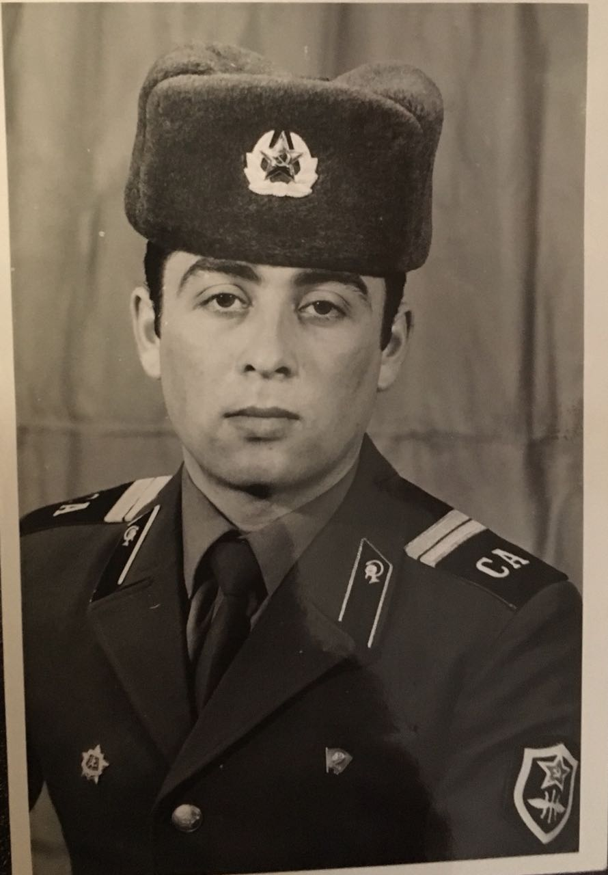
Богатырёв Шамиль Исламович.
Годы службы в Советской Армии 1988-1990гг.Мой отец-Богатырёв Шамиль Исламович. Родился 7 декабря 1968 года. В 1984 году закончил восьмилетнюю школу в ауле Гюрюльдеук ,в том же году поступил в медицинское училище. После окончания училища 19 мая 1988 года его призвали в ряды Вооружённых сил СССР. Папа служил в Ростовской области в радиотехнических войсках, в звании старшего сержанта. Его часть находилась на границе с Украинской ССР. Они охраняли воздушные границы страны, сопровождали самолёты. В армии их учили стрелять из оружия, оказывать первую медицинскую помощь пострадавшим и многому другому.Папа любит рассказывать нам разные истории про свою службу, и самым запоминающимся днём в его жизни был-день принятия присяги.

Slide 25
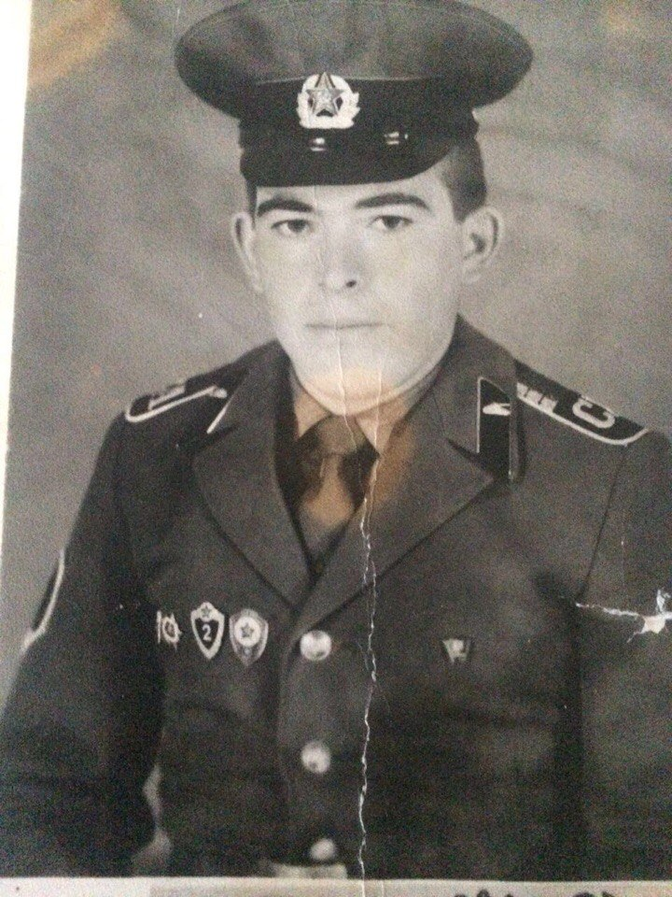
Афганская война оставила свой след и в нашей семье. Среди тех, кто принимал участие в боевых действиях в Демократической Республике Афганистан, был и мой папа, ЭдиевХалитХасанович.
В 1986 году он был призван в учебную часть. В 1987 году получил повышение до звания младшего сержанта. Мой отец рассказывает, что он проходил службу в Бадахшанской провинции в городе Файзабат с 1987 г по 1988 г. Папа не скрывает, что поначалу было очень страшно, по его рассказам дни на службе проходили нелегко. Было очень жарко, иногда температура воздуха доходила до 70-80 градусов, при такой температуре земля была мертвая, не было ничего живого. По словам папы, практически каждый день им приходилось действовать в сложной обстановке. Все силы отнимало постоянное ожидание опасности: автоматные очереди, мины, горная дорога ,обжигающий, горячий ветер с пылью, на зубах скрипит песок, под ногами мертвая и выжженная земля, за плечами мешок весом около 60 кг, поэтому приходилось часто останавливаться, делать привалы. Не хватало медикаментов, но больше всего не хватало воды. Но не смотря на это, самым запоминающим днём по словам отца, был день прибытия на территорию Афганистана. Его впечатлила красота здешних мест: высокие горы.

Slide 26
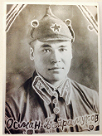
Байрамуков Осман Хасанович
Старший лейтенант гвардии 09.06.1919-1982гг.
Я знаю о тех грозных днях из рассказов моей бабушки. Она мне рассказывала о старшем лейтенанте гвардии – Байрамукове Османе Хасановиче, брате моей бабушки. Он был призван в ряды Красной Армии в 1938 году. С самого начала войны прошел ее от и до. Был одним из самых отважных и храбрых командиров. По словам односельчан, это был один из тех, кто отважно воевал за Родину. В то же время одним из самых добрых людей. Рассказывали, что когда ехали в поезде у одного из стариков на ногах были разбитые башмаки. Осман увидел их, подошел, снял его старые башмаки, снял с себя свои сапоги и обул деда в сапоги, а сам обул его старые башмаки. Это был один из самых величайших людей для меня. В его родном ауле Кызыл-Кала многие еще вспоминают Османа, рассказывая о том, что
таких сильных духом и добрых людей они знали немного.
В свои юные годы он воочию знал, что значит защищать Родину, терять друзей, видеть кровь, смерть, разруху, голодные глаза детей и полные безысходного горя лица вдов и матерей. Это был ещё молодой, но уже умудрённый опытом человек, серьёзный, немногословный, прошедший не один круг ада.
Уже прошло много лет после войны, и мы должны быть благодарны предкам, которые сражались за наше поколение, которые отдавали свои жизни за мирное небо над нашими головами. Мы должны не забывать ветеранов Великой Отечественной войны. Если бы я могла как-то влиять на мир, я бы не допустила войн, и старалась бы решать все мирным путём.

Slide 27
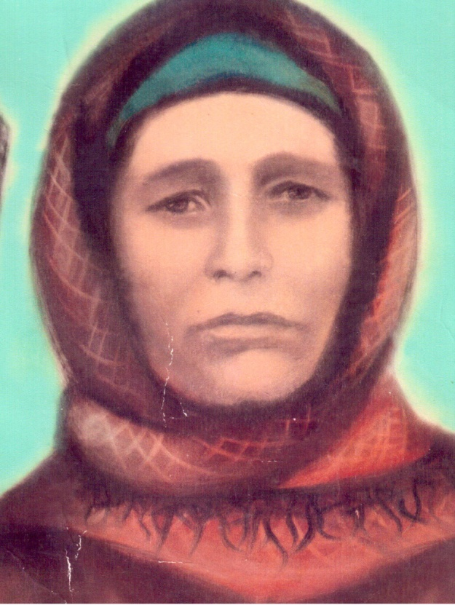
Бабушка Айсурат
Моя прабабушка, Байчорова Айсурат, родилась в 1919 году и умерла в 2003 году. Она – труженица тыла. Но я хочу рассказать не о том, за что она получила свое звание, а о первых днях войны. Войны, в которой мы победили благодаря не только смелости солдат, отдававших свои жизни за победу, но и благодаря самоотверженному труду таких женщин, как моя прабабушка Айсур, так ее называет моя мама.
Начало войны бабушка Айсур застала в горных пастбищах, где они с бригадой ухаживали за коровами и доили их. Мужчины кормили и пасли, а бабушка Айсур и другие женщины доили коров, а затем на телегах отправляли в село. Работали 5 женщин и 6 мужчин и все были заняты с раннего утра до позднего вечера. И вот однажды телега не пришла за молоком, ее не было три дня, побоявшись, что молоко испортится, решили делать из молока сыр и творог. Молока было много и получалось много сыра, поэтому за три дня накопилось его очень много. Тогда бригадир решил съездить и узнать, что случилось, и тоже пропал – не вернулся.
Бабушка Айсур и другие работали еще два дня в неведении, пока один всадник проездом не остановился и не рассказал, что началась война.
Никто не мог поверить услышанному. Мужчины быстро собрались и ушли в село, чтобы убедиться в этом. Обратно они не вернулись, ушли на фронт. И тогда остались только 5 хрупких женщин, 5 испуганных, но решивших не паниковать горянок.
Мама говорит, что бабушка Айсур и ее подруги засыпали перед рассветом и буквально через полчаса вставали и начинали работать. Они уже потеряли счет времени. И только через несколько недель пришла подмога.
.

Slide 28
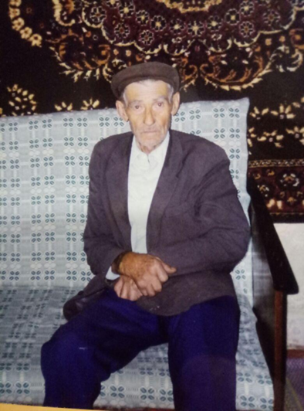
Новосилецкий Григорий Елизарович
Есть среди историй, рассказанных внукам или правнукам , и по-настоящему страшные. Воспоминания, от которых мороз по коже и ужас от осознания того, что все это было на самом деле.
Я хочу рассказать Вам о своём прадедушке Новосилецком Григории Елизаровиче , который ушел на фронт и в 1942 году попал в плен. Мне очень интересно было узнать все о моём прадеде, но жалко , что всё это я слышу от своей мамы , а не от него. Он умер , когда меня еще не было. Я вижу его только на фотографиях .
Мне хочется передать его рассказ об одном из дней в плену. Это были страшные, мучительные дни! Он с болью и тревогой вспоминал и говорил , как их пытали, заставляли работать, держали в холоде и голоде. На его глазах стали умирать его товарищи, они не выдерживали таких мук. Когда он говорил о своих товарищах, у него потекла слеза. Мама говорит, что она тоже заплакала. В 1943 году лагерь освободили советские войска . Было большое сражение, где прадедушка получил ранение в ногу. Он остался живой, но без одной ноги. Отправили его в госпиталь , а от туда домой.
Я всегда буду им гордиться! Его уже с нами нет, но его рассказы передаются из поколения в поколение. Я тоже вырасту и расскажу своим детям о своём прадедушке.
Пусть память о героях Великой Отечественной войны живет в сердцах всех народов!

Slide 29
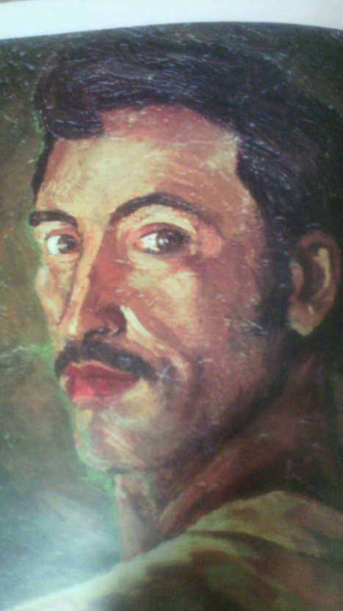
Париев Зулкарнай Ибрагимович
Так сложилось, что ни мой прадедушка с маминой, ни прадедушка с папиной стороны, в боевых действиях во время Великой Отечественной войны не участвовали. Мои прадеды, были слишком молоды, но и они внесли огромный вклад в дело великой Победы нашей страны над фашистскими захватчиками. Они день и ночь трудились в тылу, работали на победу. Конечно, можно много написать об их нелегком труде, но мне хочется рассказать о Париевом Зулкарнае Ибрагимовиче, это родной брат моей прабабушки - он воевал. К сожалению, его фотографии у нас нет, а остался рисунок, который нарисовал его однополчанин. Он прошел всю войну, и по счастливой случайности ни разу не был ранен. Он умер за 23 года до моего рождения, но моя мама очень много рассказывала мне о нем. Это был обычный человек, который не любил вспоминать войну, из всех тех страшных событий он часто вспоминал о том дне, когда им всем объявили об окончании войны.
Зулкарнай Ибрагимович рассказывал так:
«Это была весна! Самое чудесное время года, когда все расцветает, все начинает жить, казалась сама природа кричала нам - все, ребята, скоро конец! Скоро вы будете дома! Известие о победе застало его на окраине Берлина, и как он говорит единственное, что помню в этот день – СЧАСТЬЕ, огромное счастье которое наполняет тебя всего. Друзей-однополчан, как на их уставших, измученных лицах расцветает улыбка, смешанная со слезами радости».
Я благодарен ему, и тысячам солдат, которые ценою своей жизни, отстояли мою страну, в которой я живу.
СПАСИБО ВАМ БОЛЬШОЕ!!!!!!

Slide 30
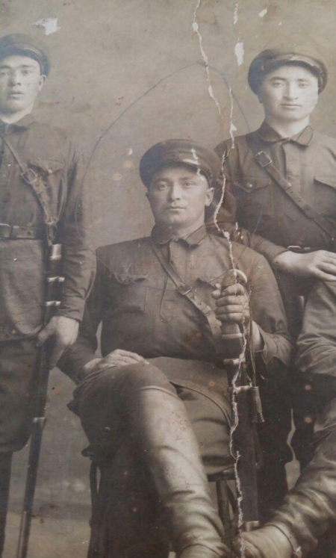
Мой прадед, Эбзеев Мухаджир Туганович, родился в 1909 году ауле Хурзук Карачаевского района. Эта война не обошла стороной и нашу семью, на фронт ушли мой прадедушка и его два брата.
Мой прадедушка сражался с фашистами с первых дней войны.
Он похоронен в Курской области в деревне Зеленая дубрава, в братской могиле. Прадедушка сражался на Курской дуге. В одном из писем с фронта мой прадед писал своим родным, о том, как страшно было под Курском, как ранним утром начался налёт немецких самолетов. Обстрел шёл беспрерывно.
Практически все позиции перестали существовать. Очень много ребят полегло. Живых практически не было. И тогда в бой пошли танки. Сверху поднялась авиация. Бой шёл весь день. Вечером всё успокоилось. Немцы отступили. В пехотной роте практически никто не выжил. Очень много людей погибло в тот день. Но позиции врагу не отдали. В 1943 году 29 августа погиб мой прадедушка. Наша семья гордится им. Он отважный и смелый человек.

